Slide 1
Flipping the classroom
Stijn Folkerts en Gerben Bakker
Melanchthon Schiebroek Rotterdam
sfolkerts@melanchthon.nl
gbakker@melanchthon.nl
Boemlauw Natuurkunde
boemlauwnatuurkunde@gmail.com

Slide 2
Programma vandaag
Flipping, waarom, wat en hoe? (15 min)
Differentiëren met data (15 min)
Lesontwerp (45 min)

Slide 3
Directe instructie
Start
Einde
0
80

Slide 4
Directe instructie
Leerlingen
kijken
huiswerk
na
Intro nieuw onderwerp Demo, filmpje, opdrachtje, zo iets.
Opdracht over nieuwe theorie
Opdracht over nieuwe theorie
Start
Einde
0
80
Intro
Bespreken lastige som.
Uitleg nieuwe theorie
Bespreken van de opdracht
Afsluiting

Slide 5
Directe instructie uit de les…
Leerlingen
kijken
huiswerk
na
Intro nieuw onderwerp Demo, filmpje, opdrachtje, zo iets.
Opdracht over nieuwe theorie
Opdracht over nieuwe theorie
Start
Einde
0
80
Intro
Afsluiting

Slide 6
Flexibiliteit!
Start
Einde
0
80
Intro
Afsluiting

Slide 7
Dat voelt als een goed idee…
Intrinsieke Motivatie
Competentie
Autonomie
Verbondenheid
Snelle feedback
Keuzevrijheid
Samenwerken

Slide 8
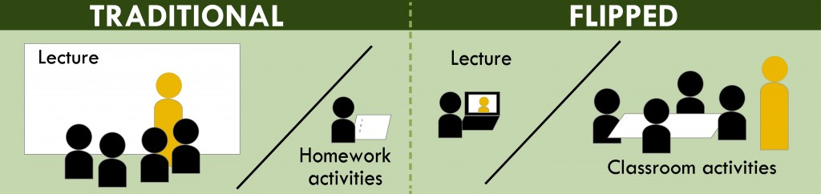
Wat is ‘Flipping the classroom?’

Slide 9
Wat is ‘Flipping the classroom?’

Slide 10
Mogelijke opbrengsten flipping
Leerlingen krijgen instructie met een pauzeknop, op een moment dat het hen uitkomt en zo vaak als nodig.
Docent heeft zijn handen vrij tijdens de les.
Docent ziet wat de leerlingen doen (of niet doen) met de aangeboden leerstof.
Docent kan op maat gemaakte opdrachten uitzetten (differentiatie op niveau en tempo).
Leerlingen kunnen zelf (gekaderd) keuzes maken mbt hun activiteiten in de les.

Slide 11
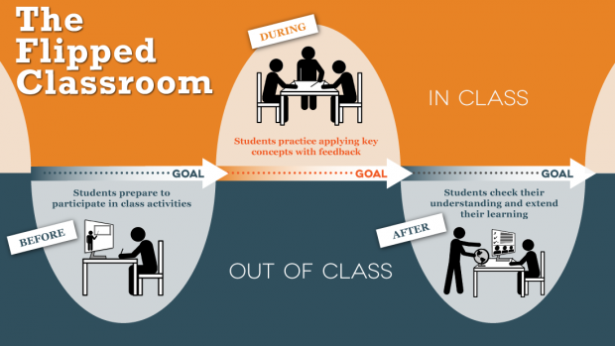
Eenvoudig model

Slide 12
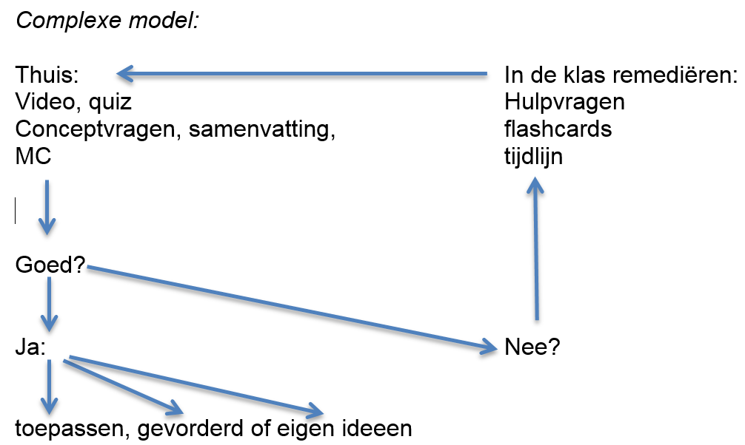
Complex model

Slide 13
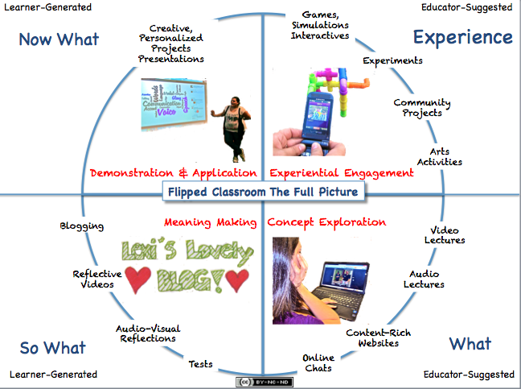
Jacky Gerstein model

Slide 14
Complex model

Slide 15
Flexibiliteit! Hoe ga je daarmee om?
Start
Einde
0
80
Intro
Afsluiting

Slide 16
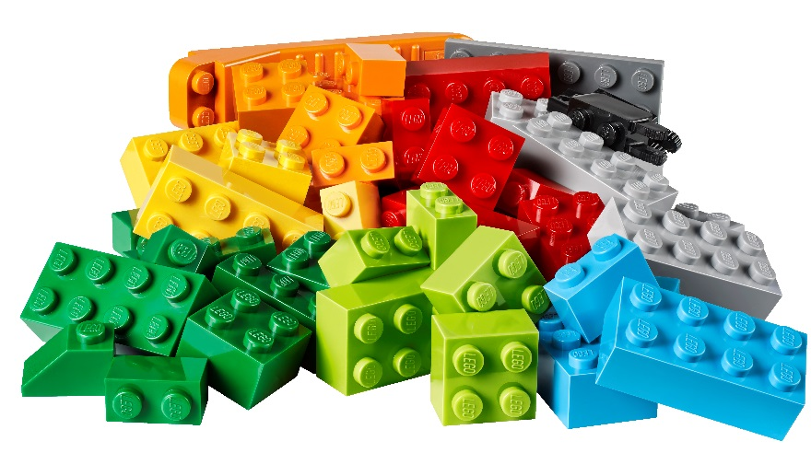
Bouwstenen van een geflipte les
Eigen gereedschapskist (!)
EduScrum
Gamification
Differentiëren met data

Slide 17
Differentiëren
Met data

Slide 18
Differentiëren met data
Filmpje kiezen
Filmpje als huiswerk
Individuele leeropbrengst meten
Data analyseren
Lesopzet

Slide 19
Filmpje kiezen
Analyse leerdoelen:
Wat weet de leerling na het filmpje?
Wat kan de leerling na het filmpje?
Wat moet de leerling nog worden bijgebracht in de les?
Tip: Bewaar de antwoorden op bovenstaande vragen!
Notes:
Noteer antwoorden omdat je snel vergeet wat er eigenlijk allemaal gedaan wordt in een filmpje (laatste punt)

Slide 20
Data vergaring algemeen
Data kun je halen uit:
Cijfers van een toets
Citoscore
Games
Huiswerk
Digi toetsen

Slide 21
Individuele leeropbrengst meten
Thuis
ELO, Zaption, Edpuzzle, Nearpod, Testmoz, Google Forms
Op school
ELO, Nearpod, Socrative, Kahoot, Padlet

Slide 22
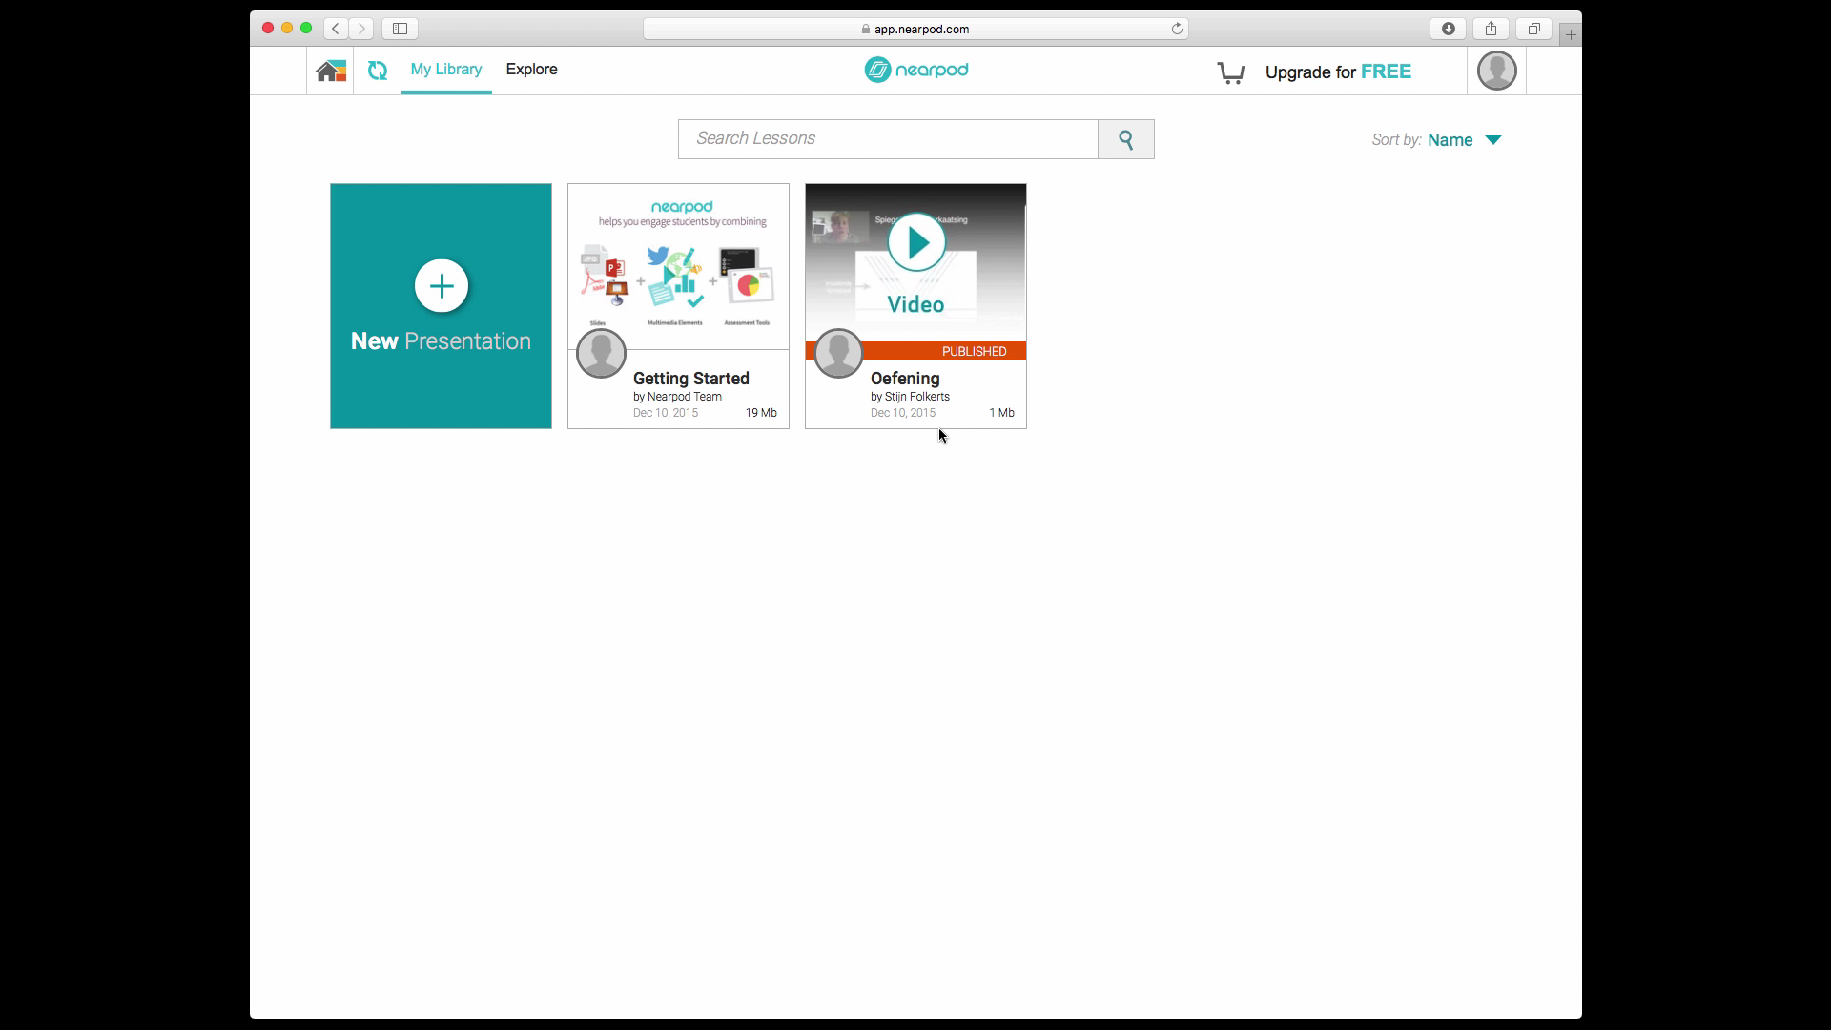
Nearpod

Slide 23
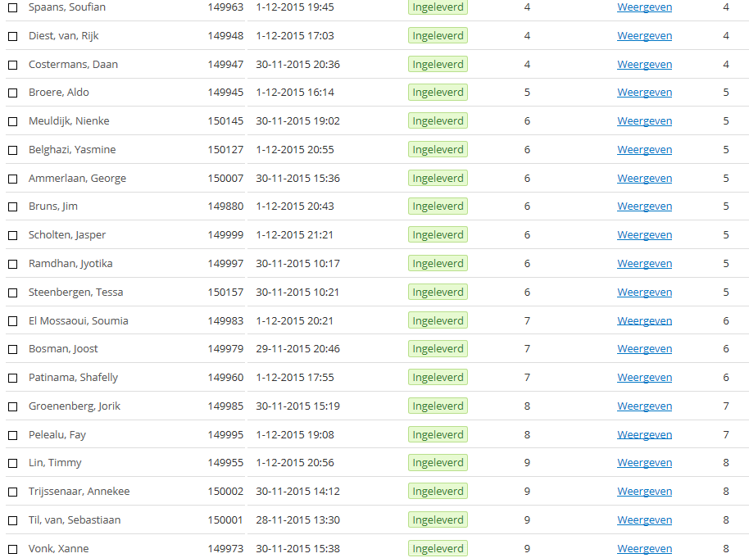
Data analyseren
H
B
V

Slide 24
Les opzet
Verdieping
Opdr: van stof naar lucht
Opdr: grenshoek (verdieping)
Basis
Opdr: van lucht naar stof
Herhalen
Extra uitleg Snellius
Opdr: lucht naar stof
Uitleg: stof naar lucht
Keuze: (uitwerking of luisteren)
Uitleg: stof naar lucht
Practicum grenshoek bepalen
Opdr: van stof naar lucht
Opdr: grenshoek (verdieping)
Opdr: van stof naar lucht
Handen vrij
Handen vrij

Slide 25
Lesontwerp
Zoek een filmpje waarin de theorie naar wens wordt uitgelegd. Suggesties:
Rob van Bakel (Alles is natuurkunde)
ACNatuurkunde
Meneer Wietsma
Boemlauw Natuurkunde
Analyseer het filmpje
Stel evaluatievragen op om te kunnen differentiëren.
Ontwerp de les, bijvoorbeeld in carrousel vorm.

